Slide 1
Jerzy Grotowski

Slide 2
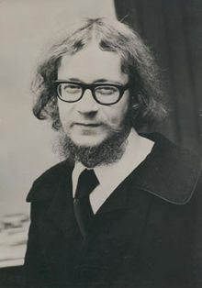
Polonya'daki deneysel tiyatro kuramcılarının en önemlilerinden biridir. Geliştirdiği «yoksul tiyatro» öğretisi çok ses getirmiştir.

Slide 3
Yoksul tiyatro için yapılan bir eğitim örneği:
https://www.youtube.com/watch?v=dRyLLTvs00c

Slide 4
Grotowski oyun örneği
https://www.youtube.com/watch?v=rlUMyPLzkDg
https://www.youtube.com/watch?v=WQLYehzGtEE

